Slide 1
Akceleracja obliczeniowa algorytmu mnożenia macierzy
Prowadzący: dr inż. Marek Woda
Skład grupy:
Robert Pytel, 272931
Bartosz Gruca, 272906
Jędrzej Radłowski, 272927
Tomasz Piwoda, 272941

Slide 2
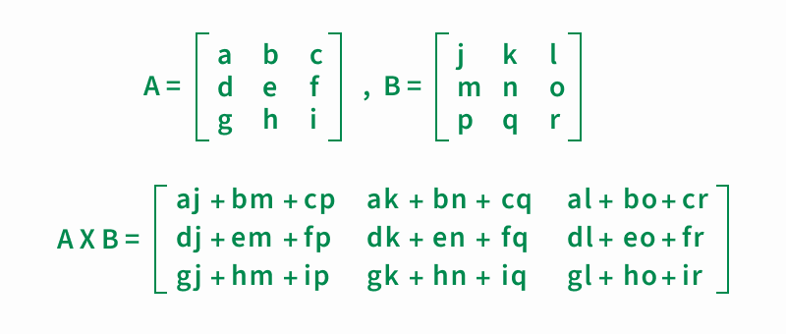
Zakres i cele projektu

Slide 3
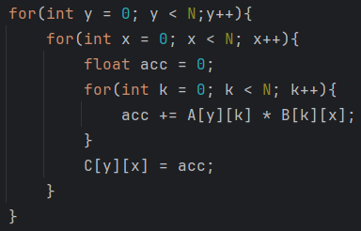
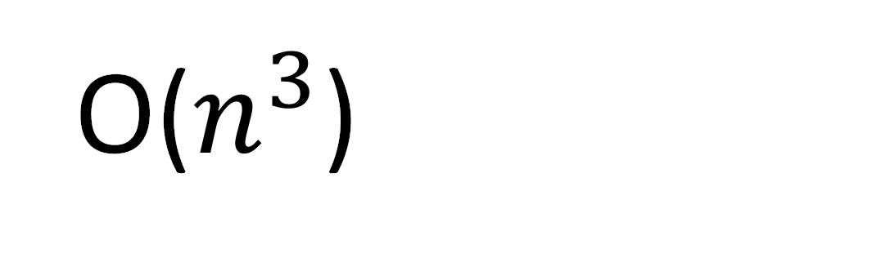
Zakres i cele projektu
Implementacja algorytmu na CPU
O($n^{3}$)

Slide 4

Zakres i cele projektu
Implementacja algorytmu na CPU wielowątkowo

Slide 5
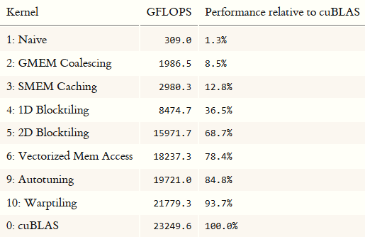



Zakres i cele projektu
Implementacja algorytmu na GPU
$$Przewidywane przyspieszenie=\frac{309}{2.8}=110 razy$$

Slide 6
Zakres i cele projektu
Implementacja algorytmu na GPU jeszcze wydajniej

Slide 7
Zakres i cele projektu
oraz …
Zidentyfikowanie wąskich gardeł oraz możliwości optymalizacji przy użyciu profilera NVIDIA Nsight.
Zrozumienie i porównanie efektywności różnych podejść do mnożenia macierzy.

Slide 8
Aktualny stan wiedzy
Mnożenia macierzy jest powszechnie wykorzystwane w następujących dziedzinach:
Grafika komputerowa - obracanie, skalowanie oraz filtrowanie obrazów.
Uczenie maszynowe.
Analiza danych i statystyka.
Symulacje fizyczne i inżynierskie.

Slide 9
Aktualny stan wiedzy
Z uwagi na szerokie zastosowanie operacji mnożenia macierzy w wielu dziedzinach, w szczególności w sztucznej inteligencji i uczeniu maszynowym, powstały liczne rozwiązania oraz biblioteki, które zostały maksymalnie zoptymalizowane pod kątem wydajnego wykonywania tego typu operacji:
BLAS / OpenBLAS / Intel MKL (zrównoleglenie na CPU)
Oficjalna biblioteka NVIDIA CuBLAS (Basic Linear Algebra Subprograms) / CUDA kernels
TensorFlow / PyTorch (automatyzacja obliczeń macierzowych)

Slide 10
Narzędzia i technologie
Język programowania:
C/C++
Dodatkowe biblioteki i narzędzia:
OpenMP / std::thread - zrównoleglenie na CPU
CUDA Toolkit – implementacja zrównoleglenia na GPU
NVIDIA Nsight Systems – profilowanie wydajności
LaTeX – przygotowanie sprawozdania

Slide 11
Źródła
How to Optimize a CUDA Matmul Kernel for cuBLAS-like Performance: a Worklog: https://siboehm.com/articles/22/CUDA-MMM
CUDA docs: https://docs.nvidia.com/cuda/cuda-c-programming-guide/contents.html, https://docs.nvidia.com/cuda/cuda-c-programming-guide/index.html?highlight=matrix%20multiply
CUDA Programming Course – High-Performance Computing with GPUs: https://www.youtube.com/watch?v=86FAWCzIe_4
Grafika Ślimak: https://www.google.com/url?sa=i&url=https%3A%2F%2Fdreamworks.fandom.com%2Fpl%2Fwiki%2FTurbo_%2528posta%25C4%2587%2529&psig=AOvVaw2QPyKXvlQUCJ79hEWtd_Mq&ust=1761079631026000&source=images&cd=vfe&opi=89978449&ved=0CBIQjRxqFwoTCICEwP7Ss5ADFQAAAAAdAAAAABAE
Grafika Znak zapytania: https://www.pexels.com/pl-pl/zdjecie/ilustracja-znak-zapytania-356079/

Slide 12
Dziękujemy za uwagę

